Slide 1
Objavovanie
Ameriky

Slide 2
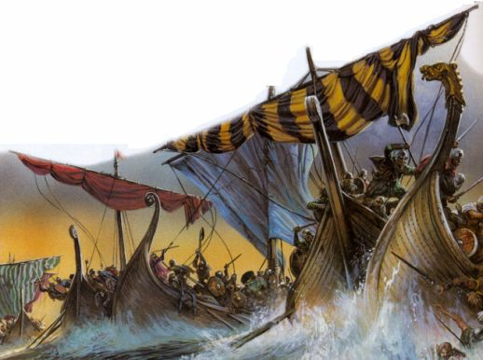
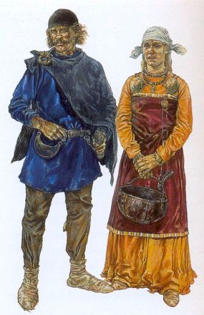
Vikingovia
výborní obchodníci a bojovníci, najlepší moreplavci
tej doby (od 7. storočia);
stavali nízke lode s nízkou čiarou
ponoru a podnikali nimi
výpravné cesty aj na Island
a do Grónska:

Slide 3
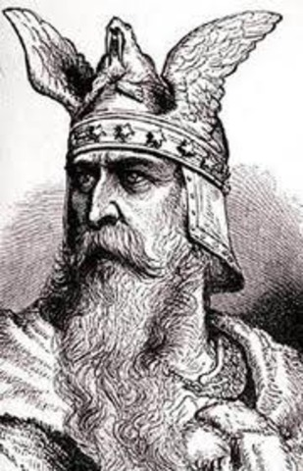
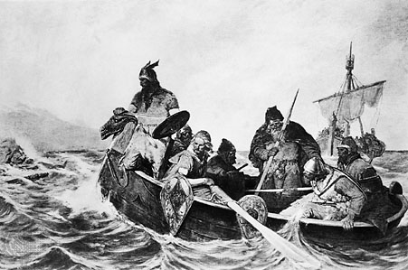
Vikingovia
Viking Bjorn Herjolfosson v roku 985 sa dostal na dohľad pobrežia S Ameriky – vrátil sa do osady v Grónsku a rozprával o neznámej pevnine Vinland
Leif Eriksson zorganizoval expedíciu a dosiahol dnešný Newfoundland, kde vybudoval osadu (v 60. rokoch 20 storočia bol objavený vikingský dom)
Leif Eriksson

Slide 4
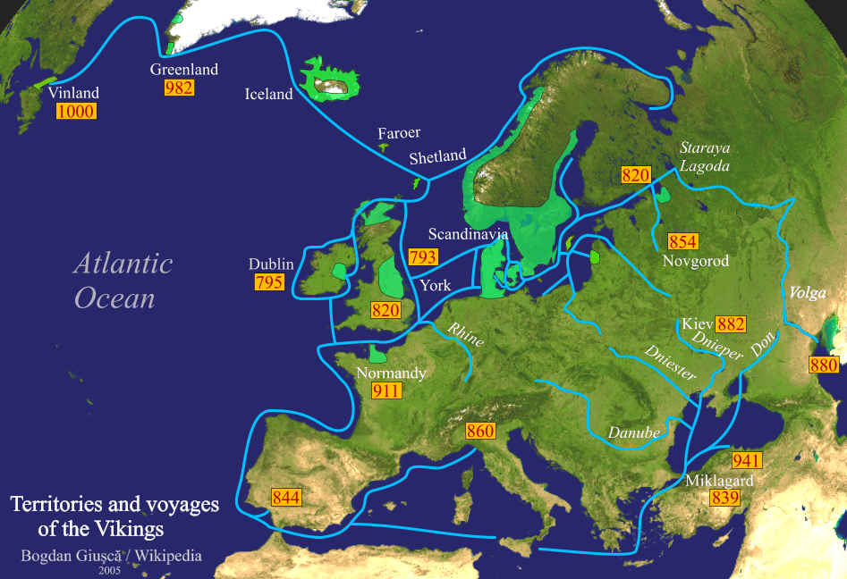
Mapa vikingských výprav
- nórski Vikingovia osídlili Orkneje (1); Shetlandy (2), Faerské ostrovy (3), Island (4), Grónsko (5); z Grónska sa dostali do Ameriky a nazvali ju Vinland (6) podľa hrozna, ktoré tam divo rástlo
5
6
4
3
2
1

Slide 5
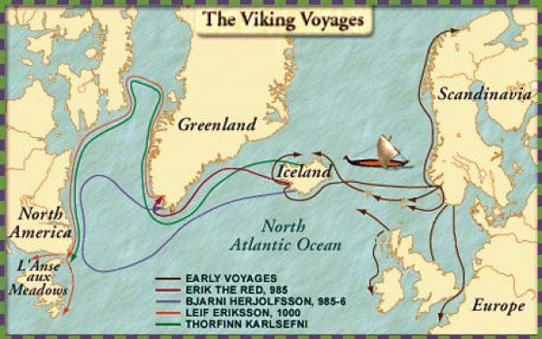
Objavné cesty Vikingov

Slide 6
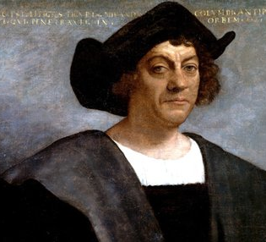
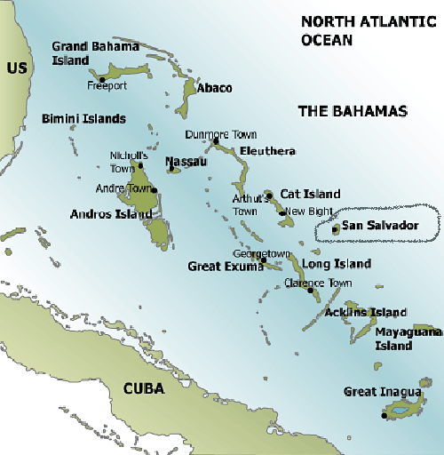
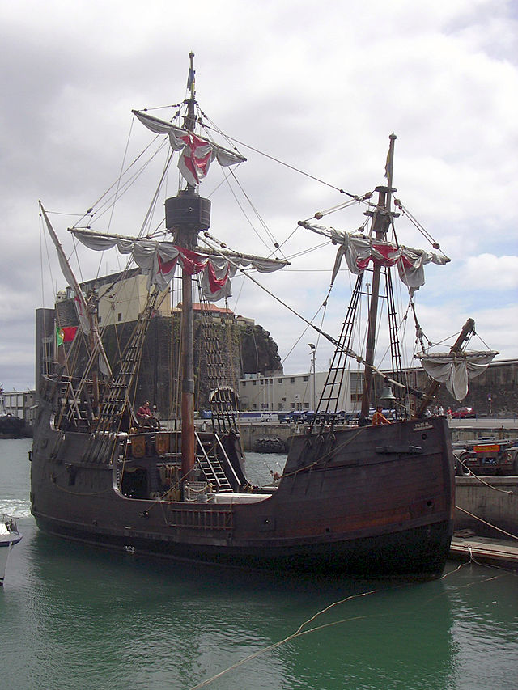
Krištof Kolumbus
janovský moreplavec v španielskych službách, ktorý v 1492 objavil Ameriku:
na 71. deň plavby objavila jeho posádka súš – ostrov Guanahani v súostroví Bahamy a ho pomenoval
San Salvador
12. októbra 1492 vystúpil na jeho breh s presvedčením, že je v Indii a obyvateľstvo pomenoval los Indos;
Santa Maria

Slide 7
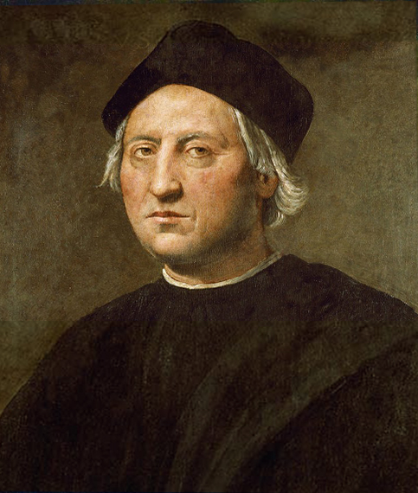
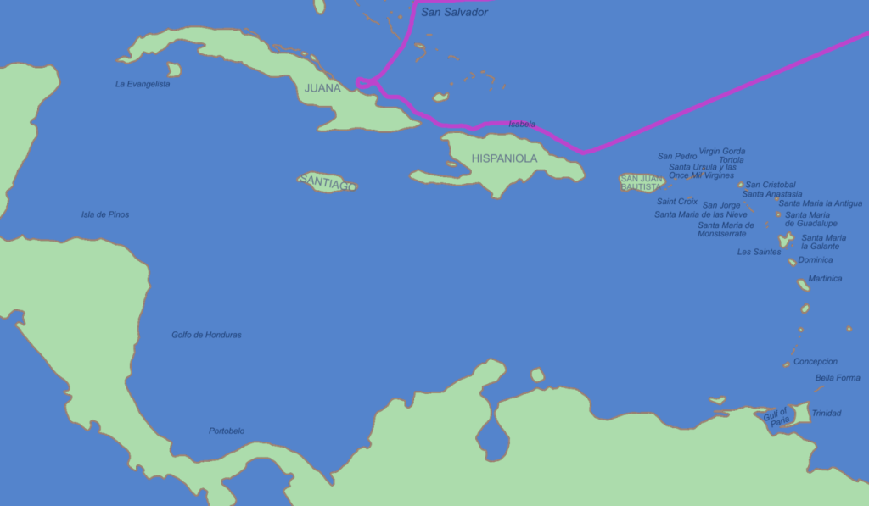
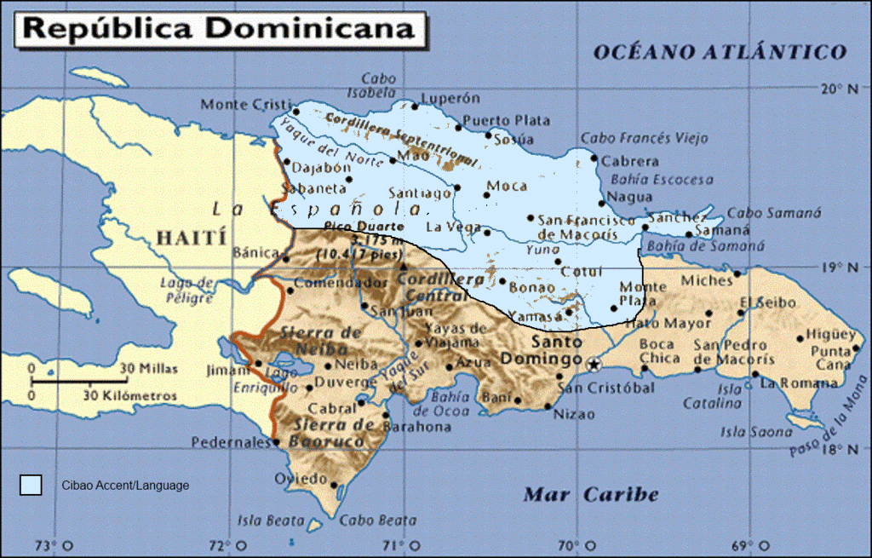
Krištof Kolumbus
keďže hľadal zlato Veľkého Chána, odplával a pristál na brehu Kuby (1), neskôr Haiti (2);
pri plavbe z Haiti do Cibao jeho loď Santa Maria havarovala a z trámov lode postavil pevnosť Dedinu Narodenia Pána
1
2
Cibao
15. marca 1493 sa Kolumbus vrátil do Španielska a do konca svojho života si myslel, že sa dostal do Indie

Slide 8
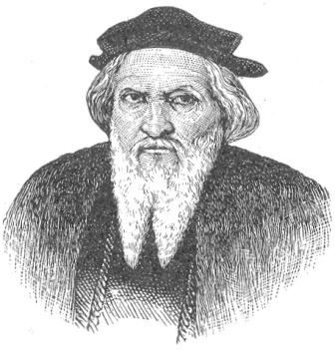
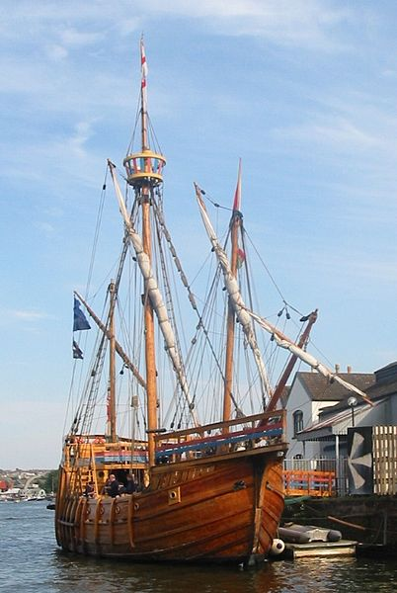
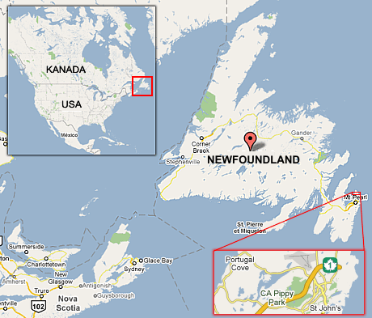
Giovanni Caboto
počas druhej výpravy s loďou Matthew pristál 24. júna 1497 na ostrove Newfoundland, vztýčil benátsku, pápežskú a anglickú vlajku a krajinu vyhlásil za anglickú dŕžavu;
aj Cabot, podobne ako Kolumbus, bol presvedčený, že doplával na sever ríše veľkého chána

Slide 9
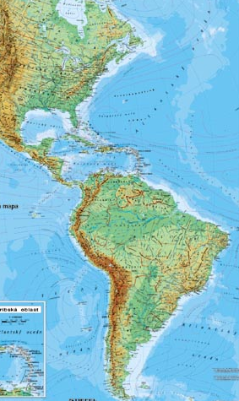
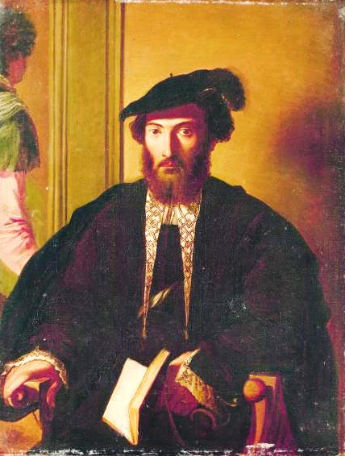
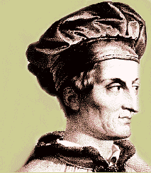
Amerigo Vespucci
1499 – 1502 podnikol plavby, pri ktorých preskúmal východné pobrežie Južnej Ameriky:
1. plavba - preskúmal Mexický záliv, pobrežie USA až po záliv Sv. Vavrinca, o rok neskôr
1.
pristál v Brazílii, preskúmal Amazonku, Kubu a Bahamy;
2. plavba - vrátil sa do Brazílie, Argentíny; preskúmal pobrežie až k zátoke La Plata, a vtedy si uvedomil, že nejde o Áziu, ale o celkom nový svetadiel;
1504 svoje poznatky podrobne popísal a zistenia o cestách zaznamenal do máp;
1507 nemecký kartograf Martin Waldseemüller navrhol, aby sa nový svetadiel/kontinent pomenoval po Amerigovi
= Amerika
2.

Slide 10
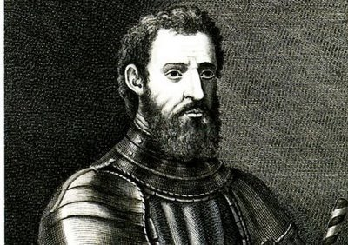
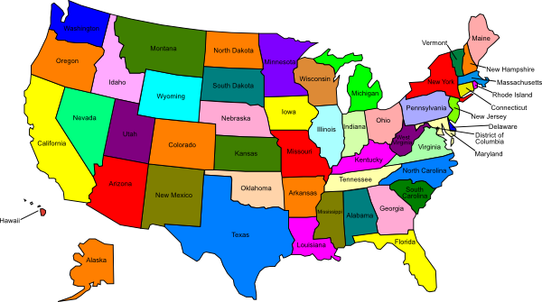
Giovanni da Verrazano
- jeden z prvých objaviteľov Nového sveta, preskúmal východné pobrežia Severnej Ameriky (New York, Block Island, Severnú a Južnú Karolínu);
prvý z Európanov, ktorý objavil dnešný New York
veril, že sa dostane priechodom medzi Severnou a Južnou Amerikou do Ázie

Slide 11
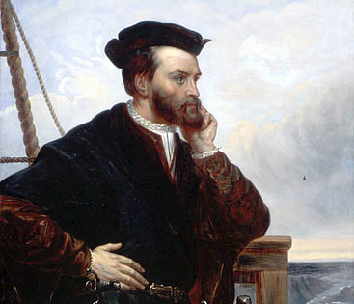
Jacques Cartier
pomenoval územie Severnej Ameriky „Kanada“, čo v hurónskom indiánskom jazyku značí „dedina“;
ako prvý Európan dosiahol miesto, kde dnes stojí Montreal – 1. októbra 1535;
1535 objavil obrovský záliv, pričom netušil, že je to ústie rieky a ostal v presvedčení, že našiel hľadaný prieplav do Číny;
dokázal, že Newfoundland je ostrov a záliv svätého Vavrinca je prienikový koridor do vnútra kontinentu;
bol presvedčený, že rieka svätého Vavrinca je začiatkom cesty do Číny;
s presvedčením, že našiel vysnívanú cestu do Číny aj zomrel

Slide 12
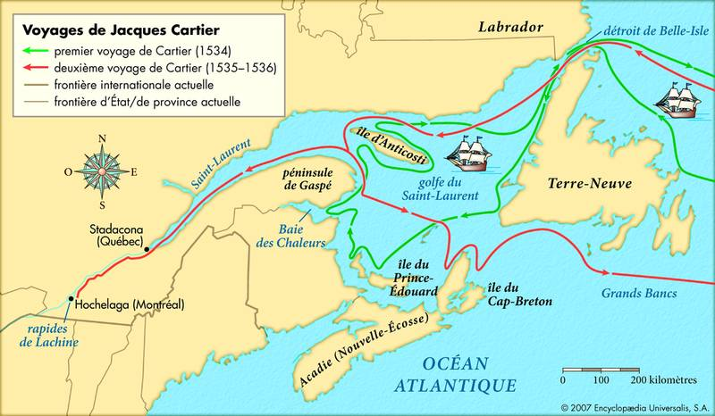
Cartietove cesty
1534 mal preskúmať kanadské pobrežie, nájsť zlato a objaviť cestu do Číny;
podnikol 3 cesty do oblasti Rieky sv. Vavrinca, preskúmal Záliv sv. Vavrinca, spoznal indiánske kmene Irokézov a Mikmakov žijúcich v dnešnom Quebecu

Slide 13
Druhá cesta Cartiera, 1535 – 1536
dosiahol mesto Hochelaga (dnešný Montreal), kde hľadal zlatonosné žily;
horu nad mestom pomenoval Mont Royal (Kráľovská hora); objavil hrebene hôr, ktoré nazval Lachine Rapids a bol presvedčený, že pozdĺž nich leží Čína;
pri tejto ceste dokázal, že Newfoundland je ostrov;

Slide 14
Ďakujem za pozornosť
PaedDr. Majka Žikavská

